Slide 1



ПРОЕКТ ‘’БРАТСТВО’’
2023

Slide 2


Конструкция на ‘’Парк на Паметници’’ в град Сливен

Slide 3
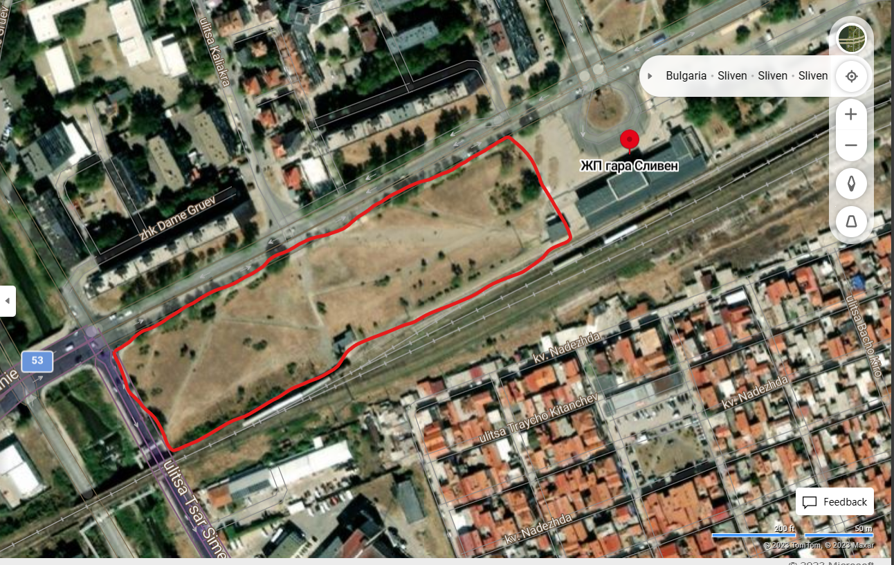

Slide 4
ПЛАН
01
02
Място
Площ
Железничка станица Сливен
30,000 кв. метра
03
Изисквания
04
Партньорство
Претендираме да ни отсъпят мястото и да ни придоставят средства.
Дружество за добрососедство и приятелство

Slide 5


СЪДЪРЖАНИЕ
ЗАБАВНО ПРОСТРАНСТВО
Игрище за футбол, баскетбол, хандбал
Скейтбордни и велолейни паркове
Детски площадки
МЯСТО ЗА СЯДАНЕ
Беседки
Ресторант
АТРАКЦИЯ
Паметници
Природа
Фонтани/ реки/водопади
Галерия на дейците

Slide 6
ДЕЙНОСТИ
Хора од двете държави да се запознаят между си, нови приятелства и по-добри отношения между всички.

Slide 7

Сите ке бъде безплатно/без ресторантите и кафетата.

Slide 8
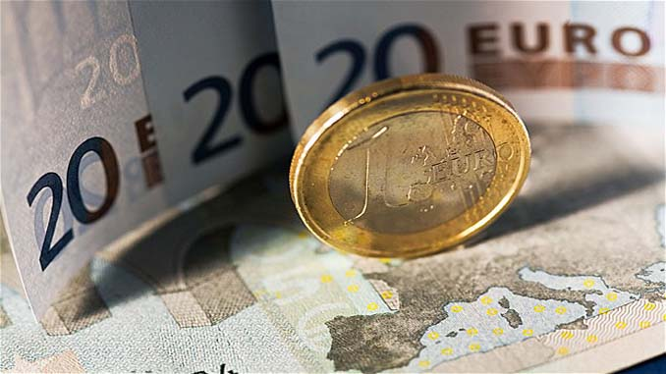
Општата сума на проекта е приближително 5.000.000 евро.

Slide 9

Благодарим ви за вниманието!

Slide 10
